Slide 1

Advance Report
JD Edwards Project
2018-05-24

Slide 2
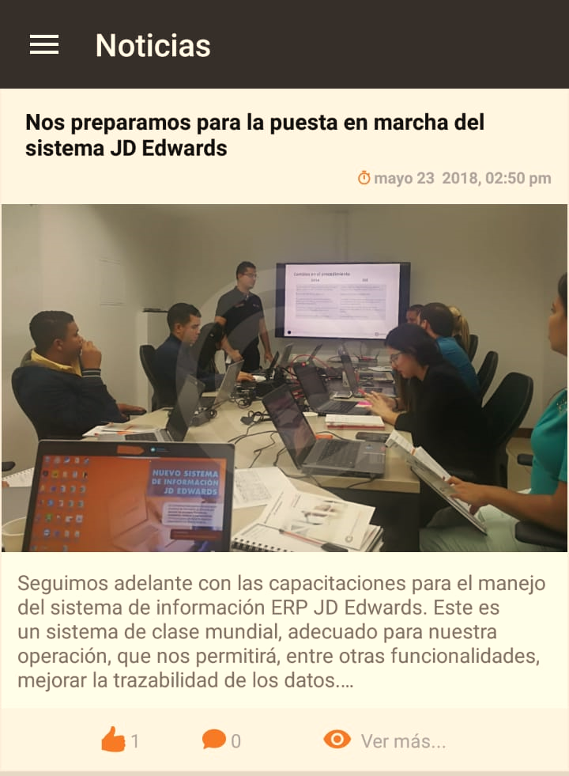
Objetivos del proyecto de implementación del ERP
Contar con un ERP adecuado para el tamaño de Continental Gold y su operación futura, asegurando capacidad tecnológica con una herramienta de clase mundial.
Fortalecer el control interno de la compañía mediante el uso de una herramienta más robusta, mejorando la trazabilidad de la información y el manejo de seguridad por roles.
Iniciar la preparación de Continental Gold para soportar la operación del Proyecto Buriticá con un herramienta escalable según las necesidades de la organización.

Slide 3
Methodology
Bussines Model
Re- Build
Unit Test
Fixes
Integral test
Validación proceso
Estructura Contable
Plan de cuentas
Configuration
Unit Test
Versiones
Icas
Unit Test final user
Integral Test final user
Go live
Cargue de históricos
Febrero

Slide 4
Organigrama
Sponsor
Vicepresidencia Financiera
(Amanda Durán)
Dirección Ejecutiva
Glynnis Frelih
Amanda Duran
Isabel Martinez
Enrique Gil
Steering Committe
Luis G. Meneses
Mateo Restrepo
Donald Gray
Paul Begin
Director de Implementación
(Luis Francisco Zorro)
Finanzas
Supply Chain
Proyectos
Mantenimiento
Datos y Técnico
Nómina
Gestión del cambio y Procesos
TIC
Director Módulo Financiero
Amanda Durán
Director Módulo Compras Inventarios
James Hazelton
Director Proyectos
Luis Andres Zavaleta
Director Módulo de Mantenimiento
Marco A. Huaranga
Director Datos
Luis Francisco Zorro
Director Nomina
Andres Bonilla
Director Gestión de cambio
Enrique Gil
Director Infraestructura
Isabel Martínez
Líder Financiero
Daniel Urán
Líder Compras
Diego Marín
Líder Proyectos
Carlos Montalvo
Líder Mantenimiento
Marcela Bedoya
Datos Leidy Idarraga
Jefe Compensación
Ma. Eugenia Botero
Esp Riesgos
Paula Mosquera
Líder John F. Carmona
Líder Funcional Senior
Oscar Suarez
Líder Inventarios
Carolina Salas
Terceros e Items
Marly Galvis
Coordinador Compensación
Leady Pineda
Esp Procesos
Alejandra Posada
Esp. Seguridad Inf- Paula Maya
Líder Funcional
Carlos Solarte
Soporte
Jhon F. Salazar
Desarrolladores
CNC y DBA
Juan David Botero

Slide 5



¿Por qué es importante su apoyo en el proyecto
1
Involucrar activamente a todos los trabajadores para el éxito de la salida en vivo del sistema de información JDE el próximo 3 de Julio… Por eso es necesario que participen activamente en las capacitaciones a los que sean invitados.
El trabajo en equipo de todas las áreas funcionales de Continental es fundamental para el éxito de la operación futura - rompamos silos…
2
3
Promover la participación en el ambiente de práctica y los entrenamiento que serán dictados a usuarios líderes e impactados por el proyecto… El compromiso de los líderes para la asistencia de las capacitaciones de su equipo de trabajo.
4
Compromiso y participación activa del equipo directivo para incentivar la participación y el involucramiento.

